Slide 1
GRP5
程序设计专题作业答辩
汇报人：管元铭、李吉洋、吴桐

Slide 2
目 录
CONTENT
01
02
03
04
游戏背景
代码实现
成果展示
交流学习

Slide 3


Slide 4

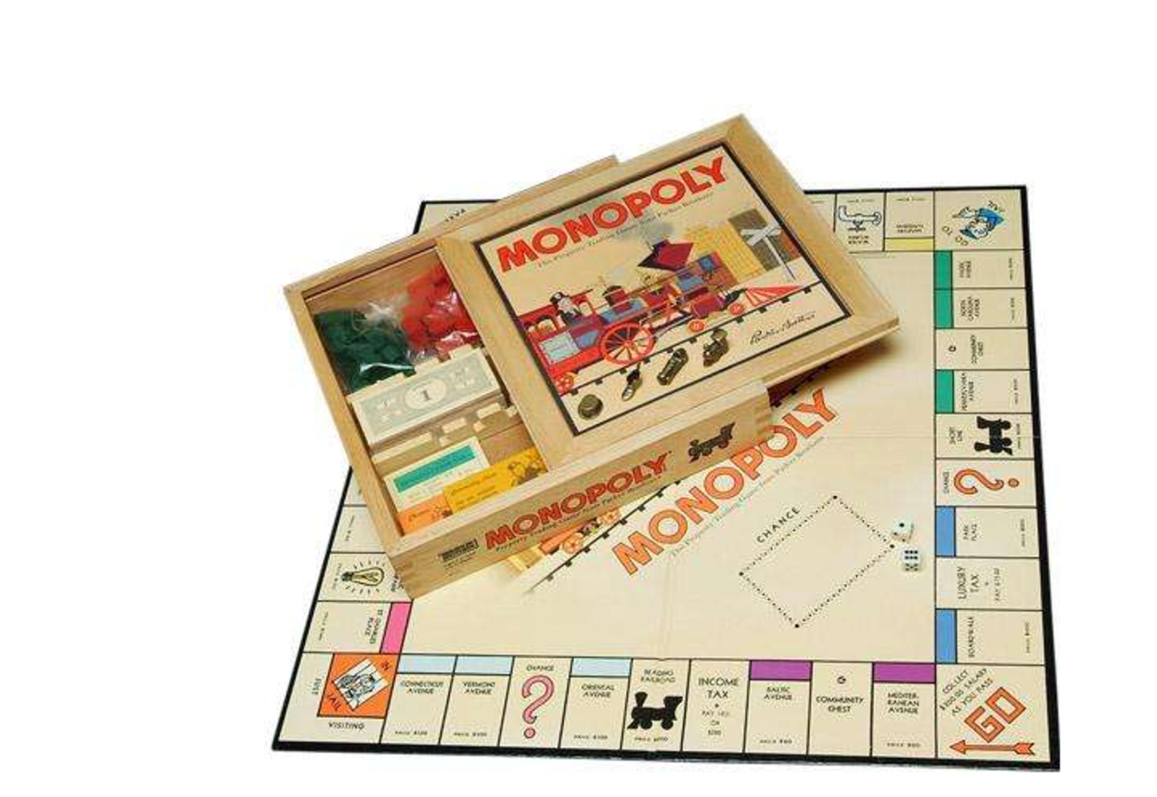

Slide 5
游戏背景
Part
01
游戏起源
功能设计
初步设想（demo）

Slide 6
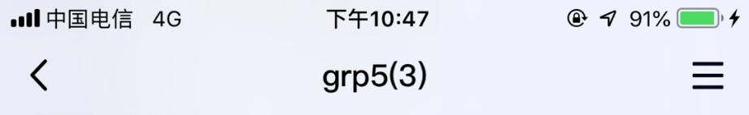

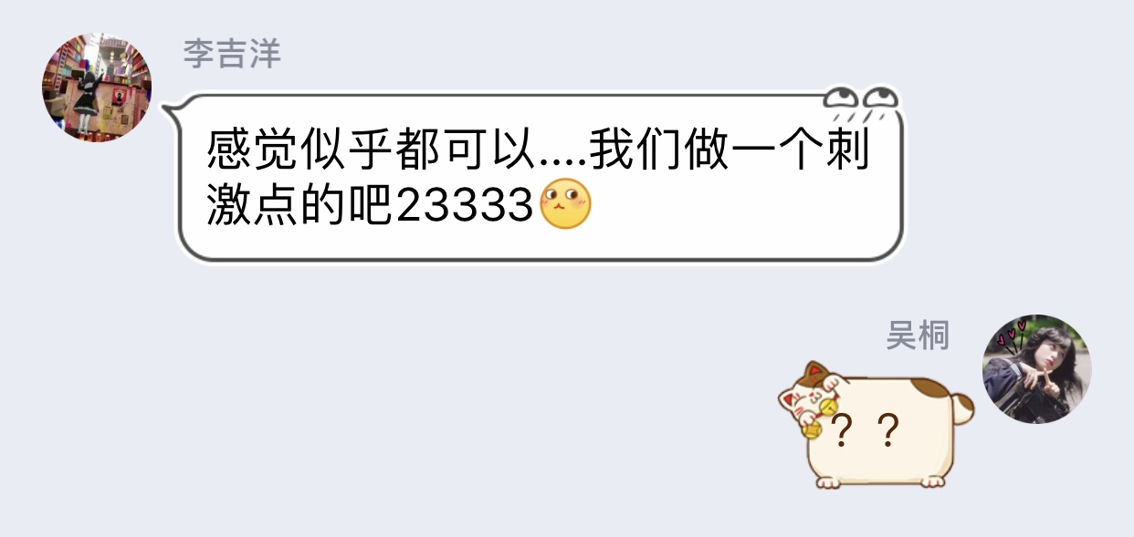
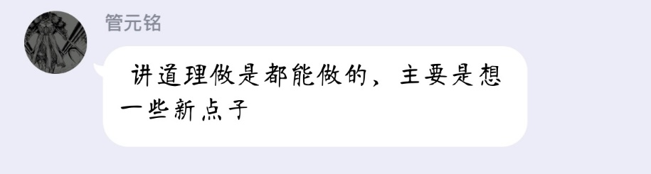




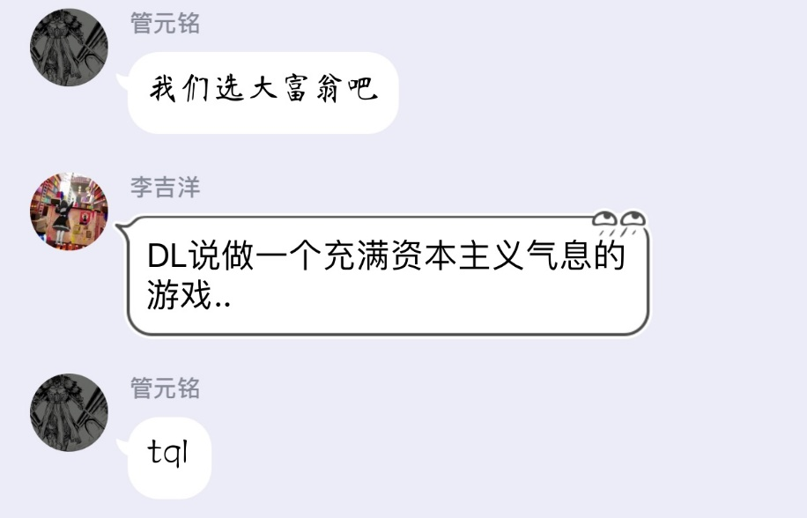

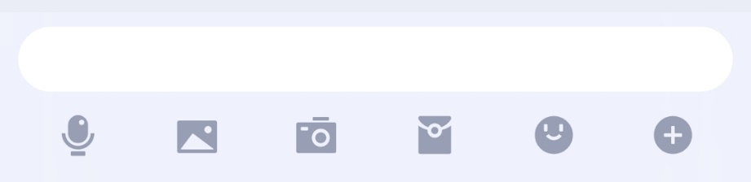
游戏起源
origins
策略类多人单机游戏——“大富翁世界之旅”
在本次实验中，我们选择设计一款大富翁多人/人机游戏，目的在于在经典游戏的基础上增加规则的多样性、游戏的趣味性、玩家的获得感。
Notes:
在这一部分，我们会分享我们是如何确定选题的

Slide 7
功能设计
Basic function
基本功能
游戏界面呈现
游戏进程控制
胜负判定 .
Notes:
在实现基础功能游戏界面呈现——游戏地图，房屋、玩家信息栏等；游戏进程控制——玩家移动、买卖等游戏操作；胜负判定之外
我们的特色在于
规则创新
对现金不足的人性化处理，如卖出房屋土地，给了玩家东山再起的机会，可能预示逆转性结局；多类型游戏格子的功能实现，带来丰富的人生体验（土地/城市、车站、银行、医院、监狱、命运、税务局等）。
游戏功能丰富
游戏帮助：介绍游戏规则
存档&读档功能：保留游戏进度、土地房屋信息、玩家信息等
角色DIY功能：角色形状、颜色任选，可自由名命。可选择玩家属性PC/真人，一个人玩也不孤单，非常人性化。
随机命运功能：玩家随机抽取命运卡并根据指示进行下一步移动，增强了游戏的不确定性和趣味性。
美观高效的界面设计
界面简洁、动效丰富、配色清新，带来愉快观感。
持续开发（待更新）
多地图选择、多语言支持、命运库更新、角色库扩充等，保持新鲜感，增强用户黏性。

Slide 8
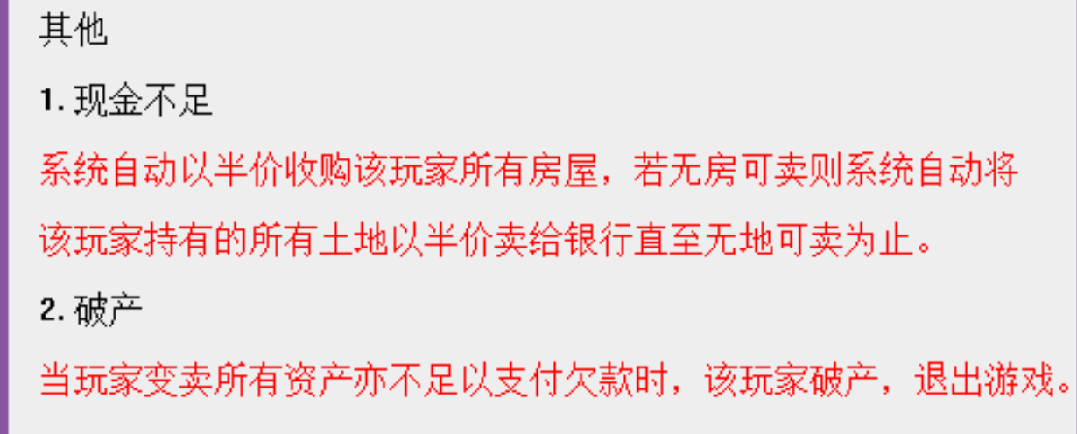
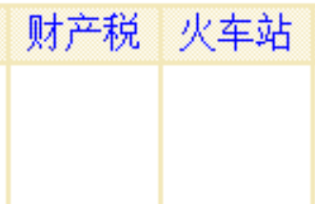
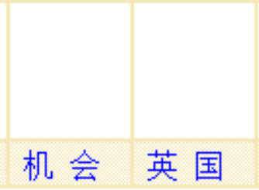
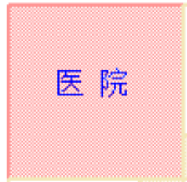
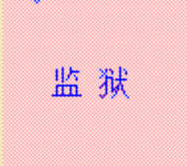
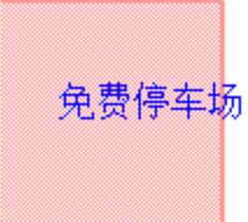
功能设计
Basic function
1
规则创新
对现金不足的人性化处理，预示逆转性结局
多类型游戏格子的功能实现，带来丰富的人生体验
基本功能
游戏界面呈现
游戏进程控制
胜负判定 .
Notes:
在实现基础功能游戏界面呈现——游戏地图，房屋、玩家信息栏等；游戏进程控制——玩家移动、买卖等游戏操作；胜负判定之外
我们的特色在于
规则创新
对现金不足的人性化处理，如卖出房屋土地，给了玩家东山再起的机会，可能预示逆转性结局；多类型游戏格子的功能实现，带来丰富的人生体验（土地/城市、车站、银行、医院、监狱、命运、税务局等）。
游戏功能丰富
游戏帮助：介绍游戏规则
存档&读档功能：保留游戏进度、土地房屋信息、玩家信息等
角色DIY功能：角色形状、颜色任选，可自由名命。可选择玩家属性PC/真人，一个人玩也不孤单，非常人性化。
随机命运功能：玩家随机抽取命运卡并根据指示进行下一步移动，增强了游戏的不确定性和趣味性。
美观高效的界面设计
界面简洁、动效丰富、配色清新，带来愉快观感。
持续开发（待更新）
多地图选择、多语言支持、命运库更新、角色库扩充等，保持新鲜感，增强用户黏性。

Slide 9
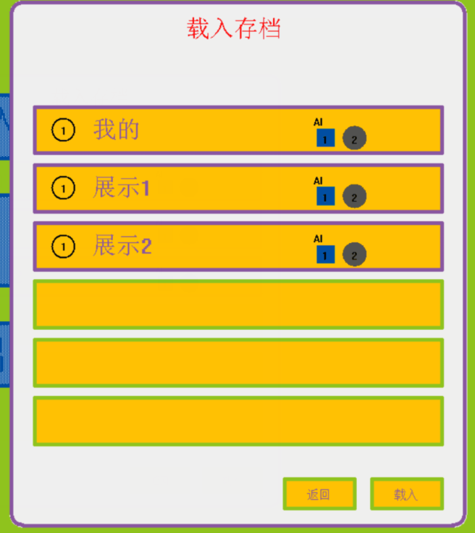
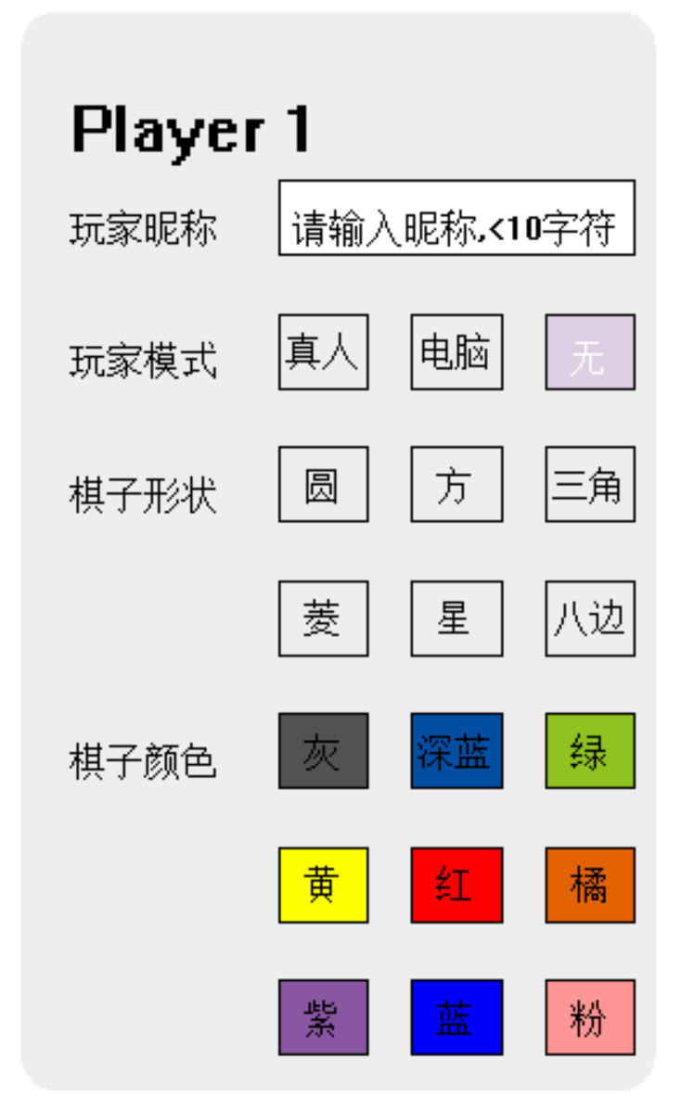
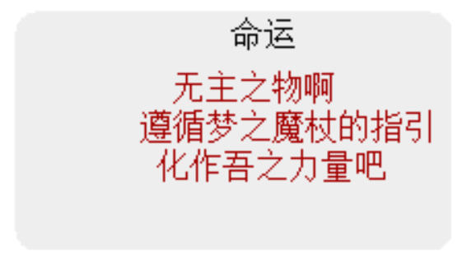
功能设计
Basic function
1
规则创新
对现金不足的人性化处理，预示逆转性结局
多类型游戏格子的功能实现，带来丰富的人生体验
基本功能
游戏界面呈现
游戏进程控制
胜负判定 .
游戏功能丰富
2
游戏帮助
存档&读档功能
角色DIY功能
随机命运功能
……
Notes:
在实现基础功能游戏界面呈现——游戏地图，房屋、玩家信息栏等；游戏进程控制——玩家移动、买卖等游戏操作；胜负判定之外
我们的特色在于
规则创新
对现金不足的人性化处理，如卖出房屋土地，给了玩家东山再起的机会，可能预示逆转性结局；多类型游戏格子的功能实现，带来丰富的人生体验（土地/城市、车站、银行、医院、监狱、命运、税务局等）。
游戏功能丰富
游戏帮助：介绍游戏规则
存档&读档功能：保留游戏进度、土地房屋信息、玩家信息等
角色DIY功能：角色形状、颜色任选，可自由名命。可选择玩家属性PC/真人，一个人玩也不孤单，非常人性化。
随机命运功能：玩家随机抽取命运卡并根据指示进行下一步移动，增强了游戏的不确定性和趣味性。
美观高效的界面设计
界面简洁、动效丰富、配色清新，带来愉快观感。
持续开发（待更新）
多地图选择、多语言支持、命运库更新、角色库扩充等，保持新鲜感，增强用户黏性。

Slide 10
功能设计
Basic function
1
规则创新
对现金不足的人性化处理，预示逆转性结局
多类型游戏格子的功能实现，带来丰富的人生体验
基本功能
游戏界面呈现
游戏进程控制
胜负判定 .
游戏功能丰富
2
游戏帮助
存档&读档功能
角色DIY功能
随机命运功能
3
美观高效的界面设计
界面简洁、动效丰富、配色清新，带来愉快观感
Notes:
在实现基础功能游戏界面呈现——游戏地图，房屋、玩家信息栏等；游戏进程控制——玩家移动、买卖等游戏操作；胜负判定之外
我们的特色在于
规则创新
对现金不足的人性化处理，如卖出房屋土地，给了玩家东山再起的机会，可能预示逆转性结局；多类型游戏格子的功能实现，带来丰富的人生体验（土地/城市、车站、银行、医院、监狱、命运、税务局等）。
游戏功能丰富
游戏帮助：介绍游戏规则
存档&读档功能：保留游戏进度、土地房屋信息、玩家信息等
角色DIY功能：角色形状、颜色任选，可自由名命。可选择玩家属性PC/真人，一个人玩也不孤单，非常人性化。
随机命运功能：玩家随机抽取命运卡并根据指示进行下一步移动，增强了游戏的不确定性和趣味性。
美观高效的界面设计
界面简洁、动效丰富、配色清新，带来愉快观感。
持续开发（待更新）
多地图选择、多语言支持、命运库更新、角色库扩充等，保持新鲜感，增强用户黏性。

Slide 11
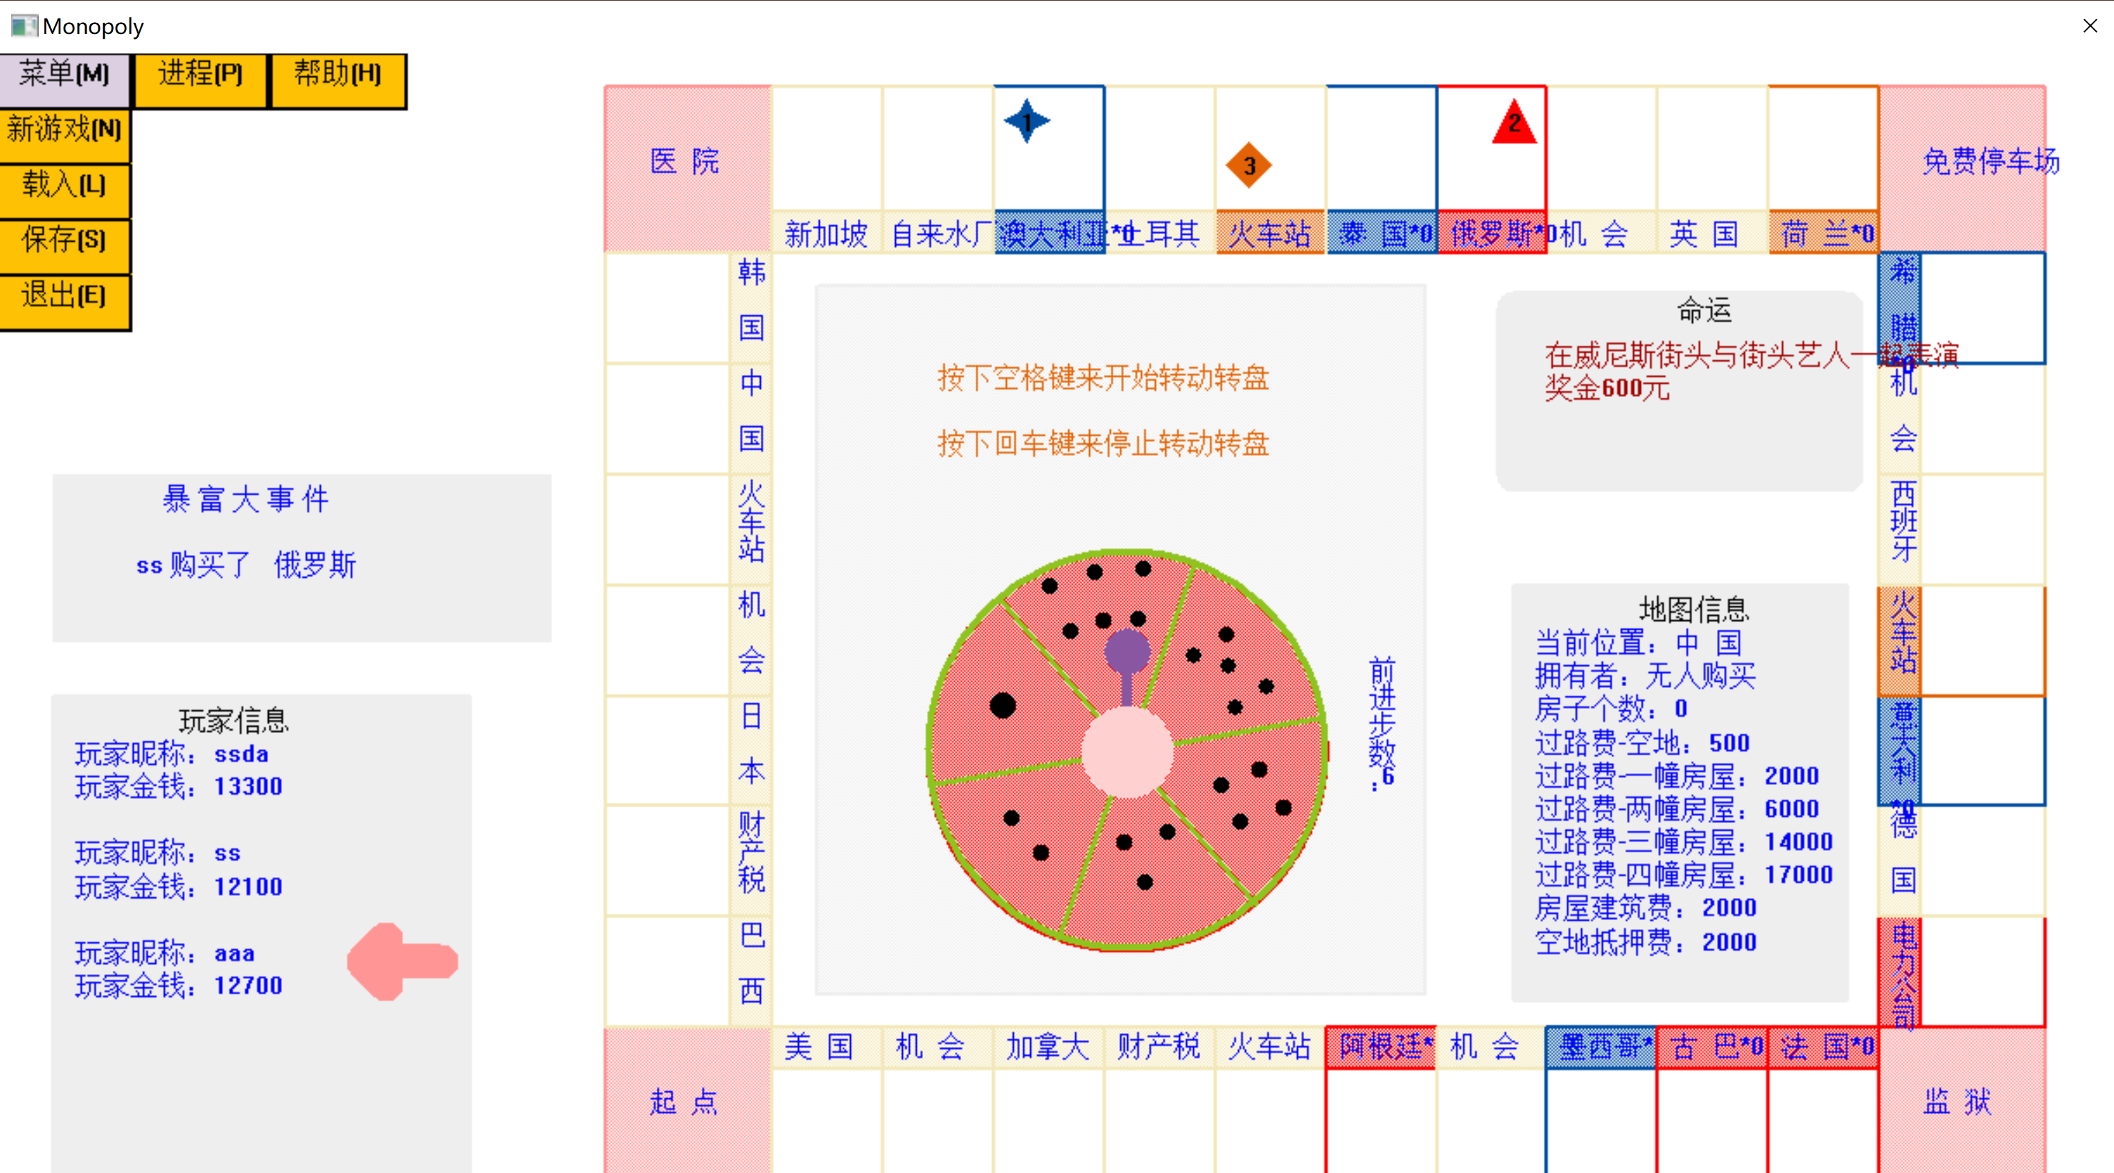
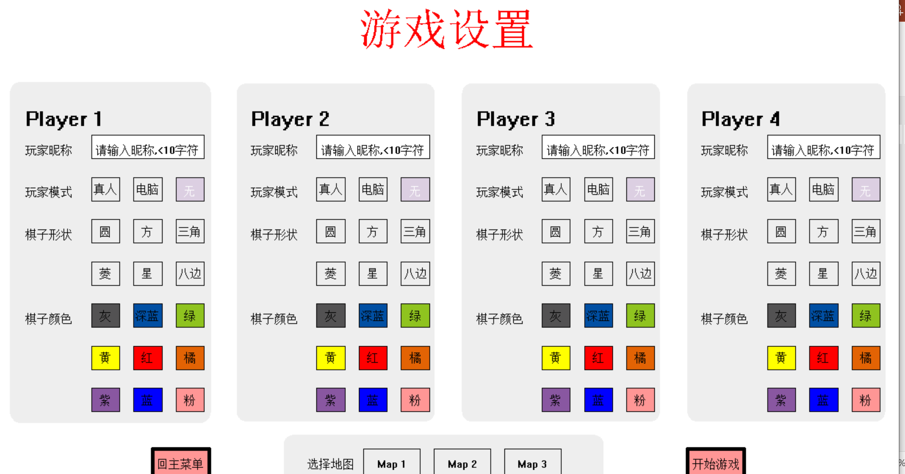

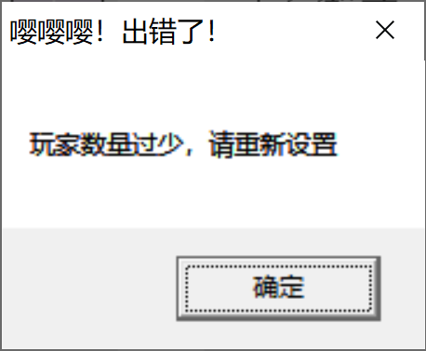
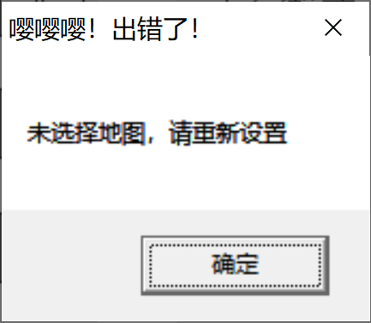

Slide 12
功能设计
Basic function
1
规则创新
对现金不足的人性化处理，预示逆转性结局
多类型游戏格子的功能实现，带来丰富的人生体验
基本功能
游戏界面呈现
游戏进程控制
胜负判定 .
游戏功能丰富
2
游戏帮助
存档&读档功能
角色DIY功能
随机命运功能
3
美观高效的界面设计
界面简洁、动效丰富、配色清新，带来愉快观感
持续开发（待更新）
4
多地图选择、多语言支持、命运库更新、角色库扩充等，保持新鲜感，增强用户黏性。
Notes:
在实现基础功能游戏界面呈现——游戏地图，房屋、玩家信息栏等；游戏进程控制——玩家移动、买卖等游戏操作；胜负判定之外
我们的特色在于
规则创新
对现金不足的人性化处理，如卖出房屋土地，给了玩家东山再起的机会，可能预示逆转性结局；多类型游戏格子的功能实现，带来丰富的人生体验（土地/城市、车站、银行、医院、监狱、命运、税务局等）。
游戏功能丰富
游戏帮助：介绍游戏规则
存档&读档功能：保留游戏进度、土地房屋信息、玩家信息等
角色DIY功能：角色形状、颜色任选，可自由名命。可选择玩家属性PC/真人，一个人玩也不孤单，非常人性化。
随机命运功能：玩家随机抽取命运卡并根据指示进行下一步移动，增强了游戏的不确定性和趣味性。
美观高效的界面设计
界面简洁、动效丰富、配色清新，带来愉快观感。
持续开发（待更新）
多地图选择、多语言支持、命运库更新、角色库扩充等，保持新鲜感，增强用户黏性。

Slide 13
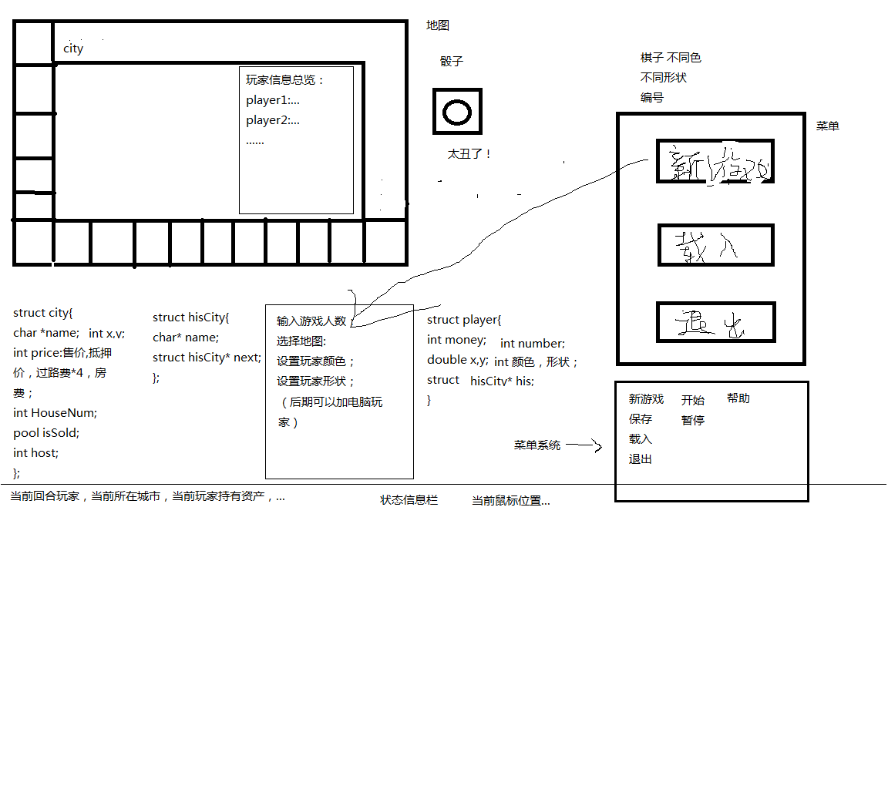
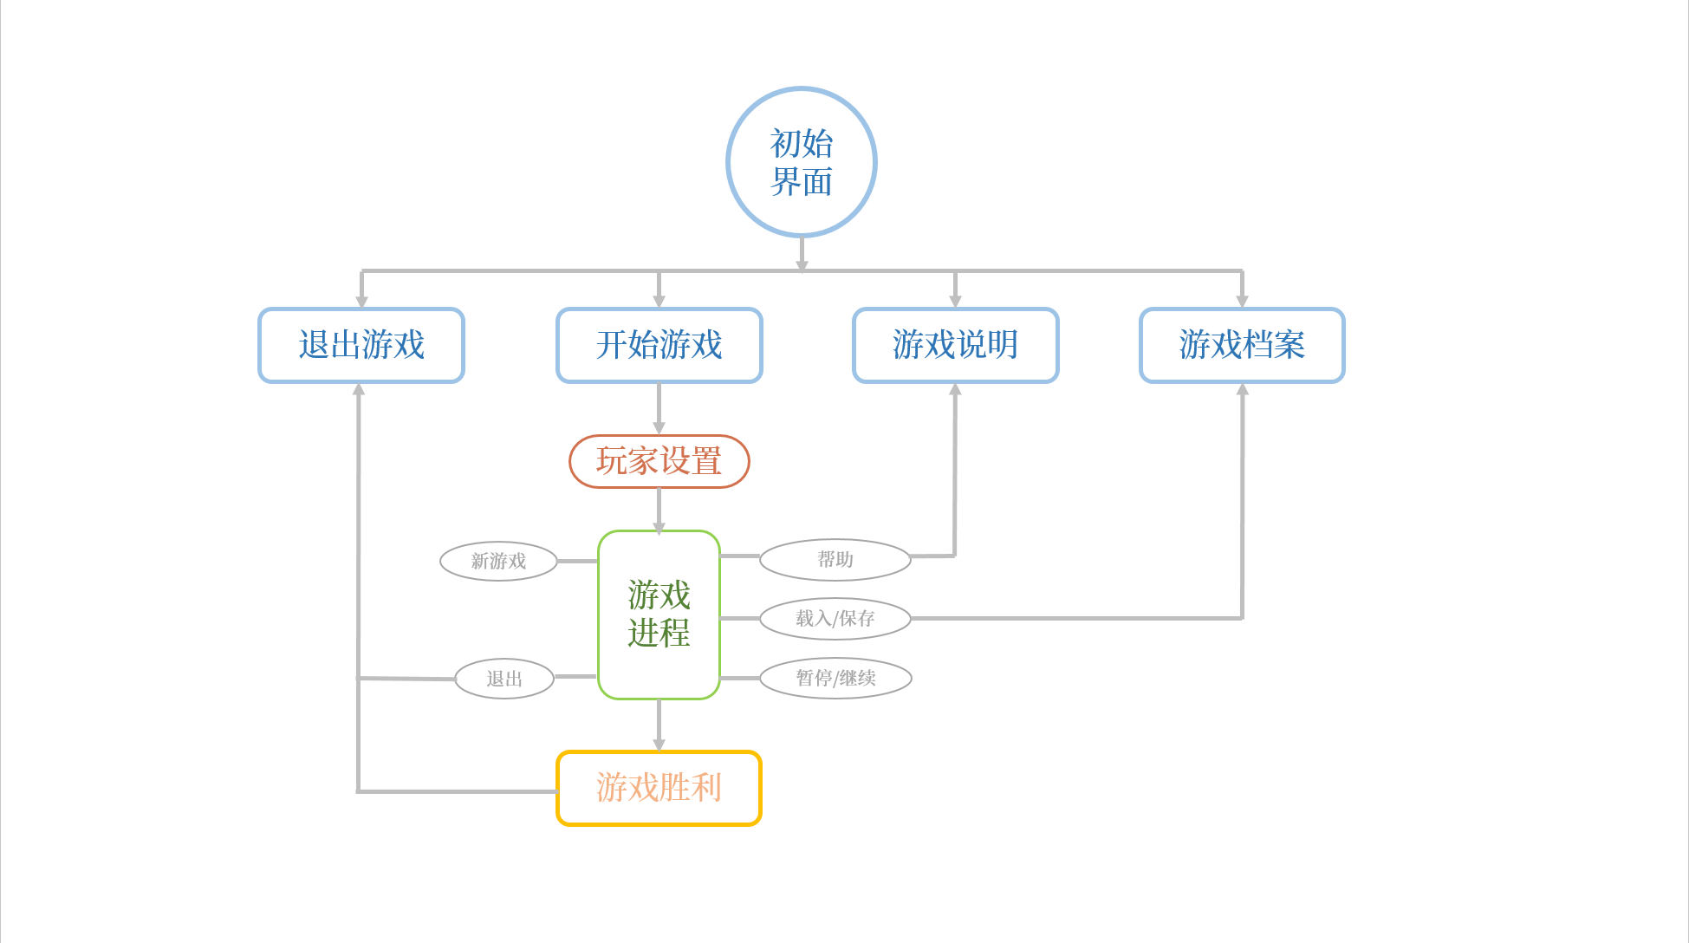
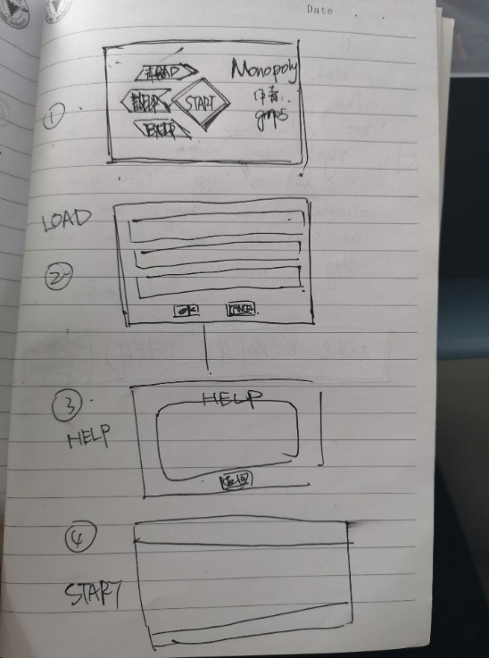
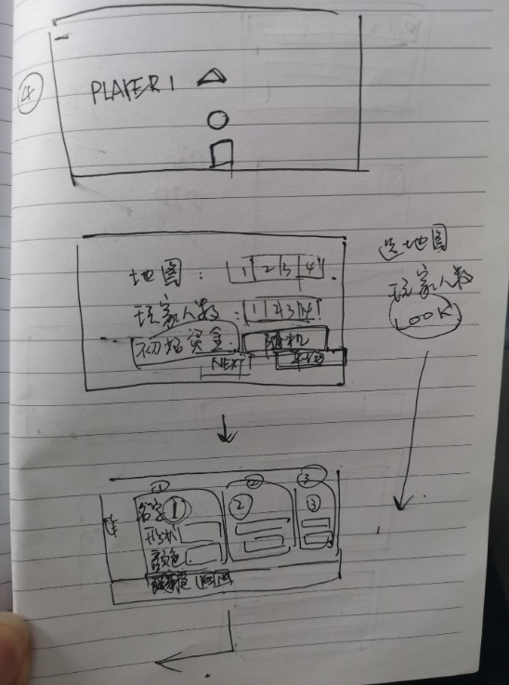
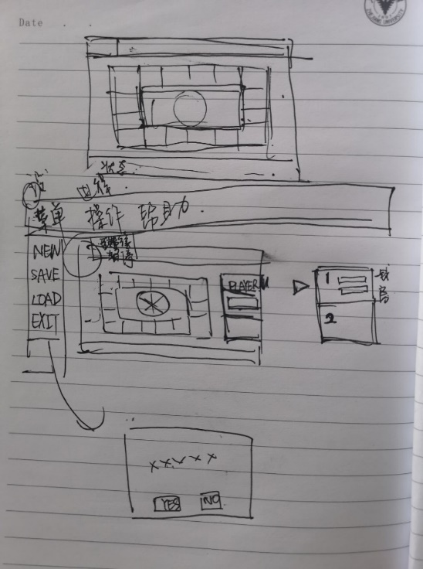
设
想

Slide 14
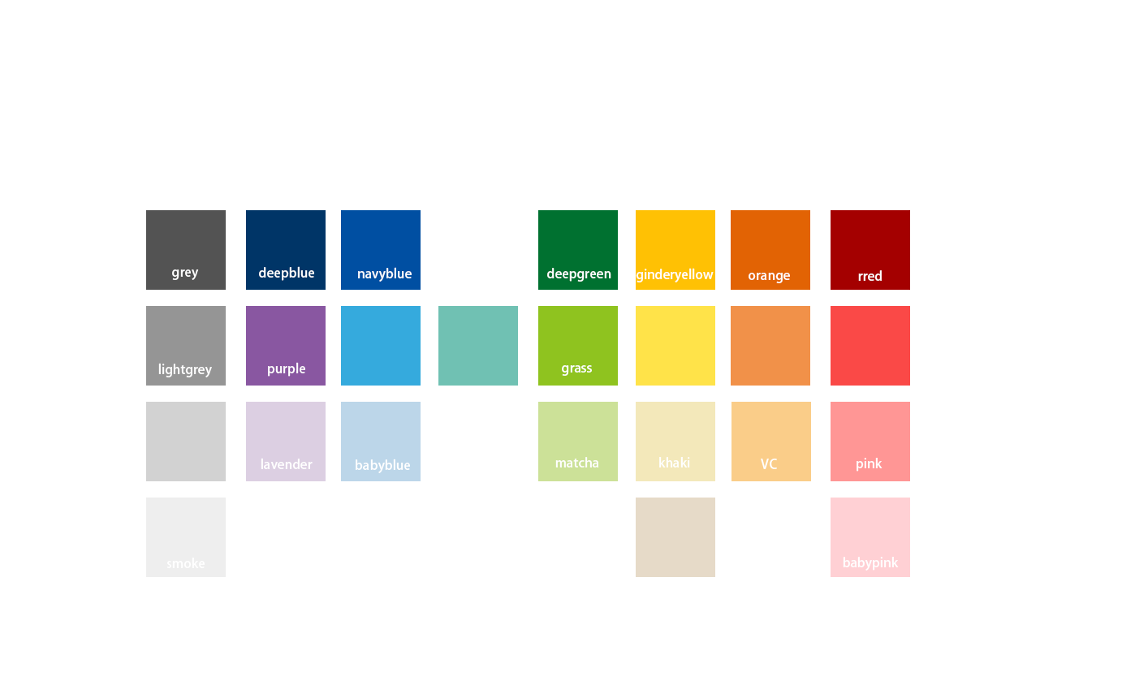
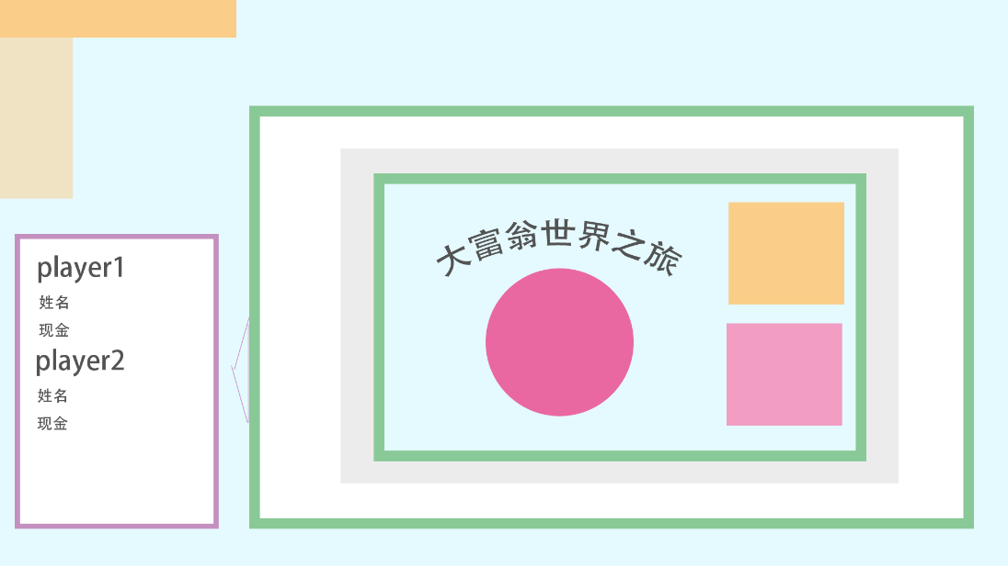
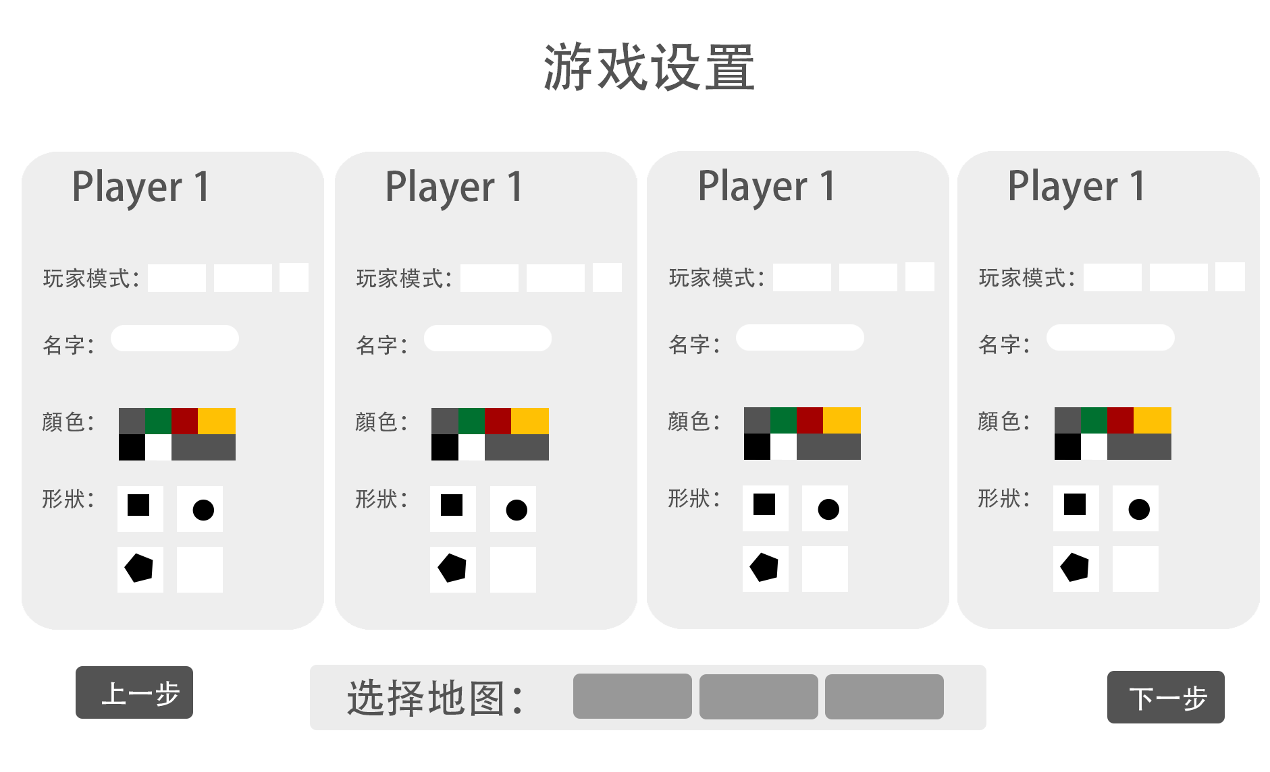
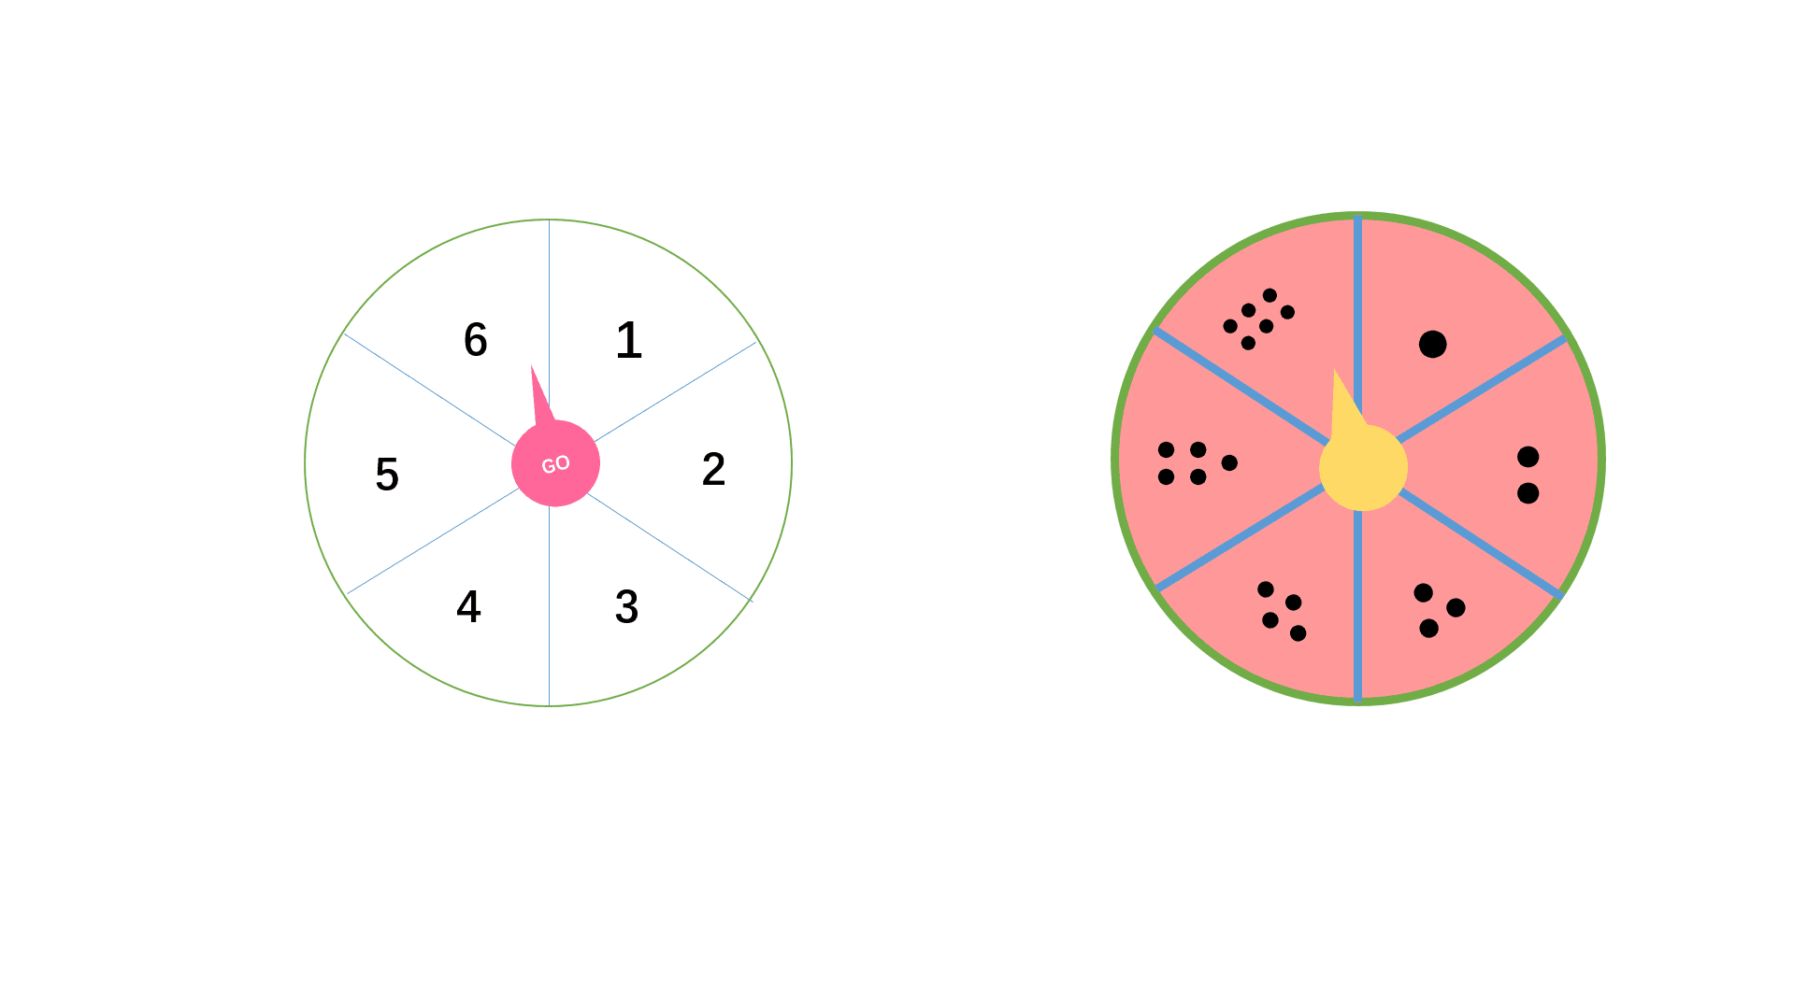
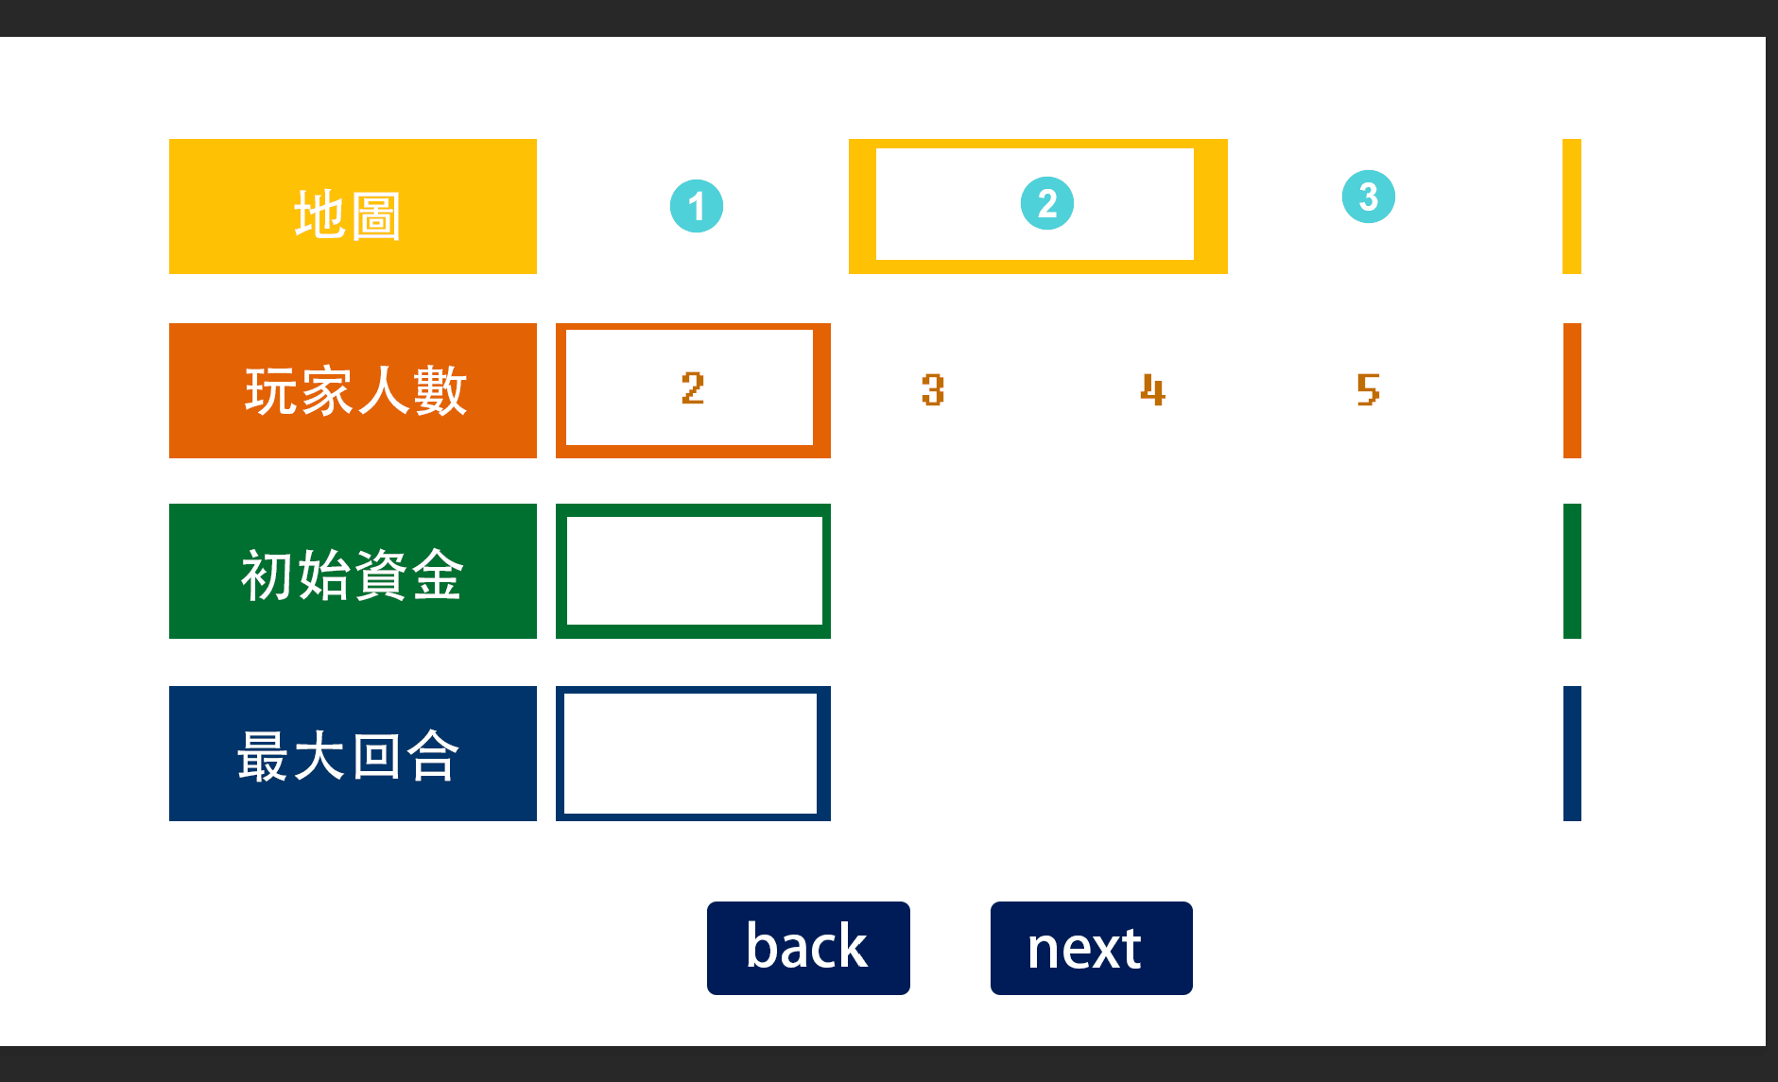
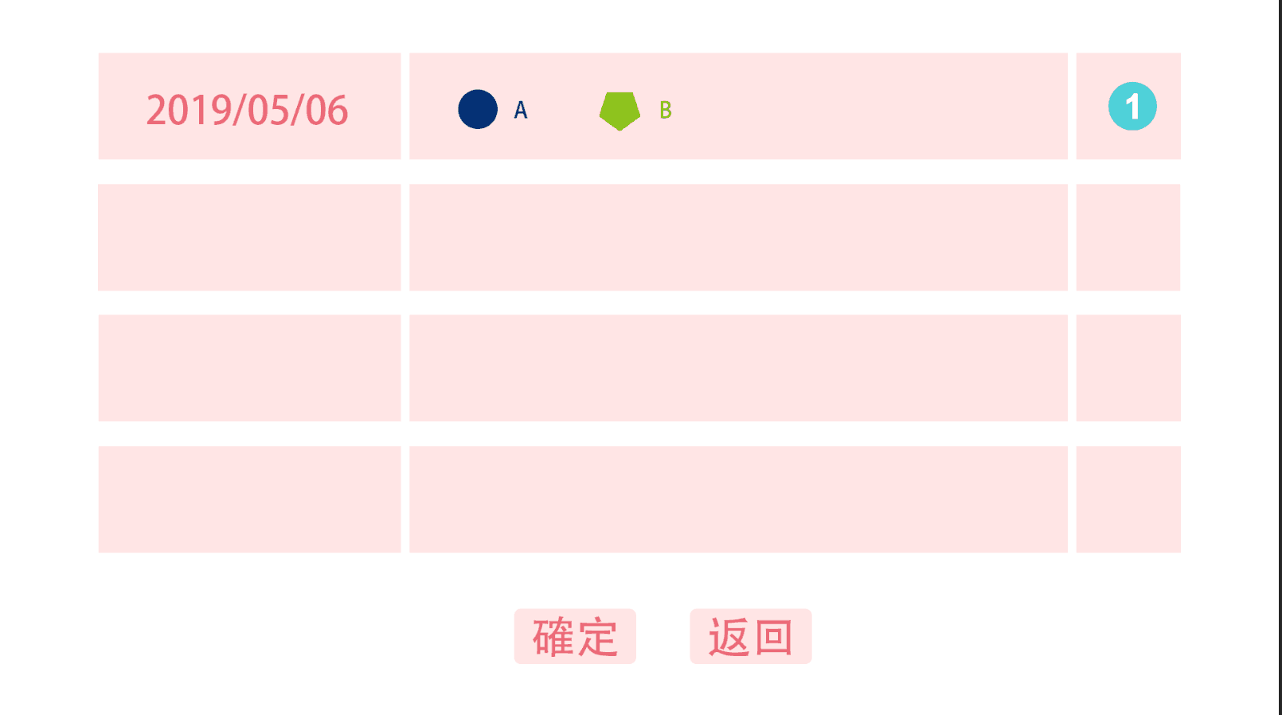
设
想

Slide 15
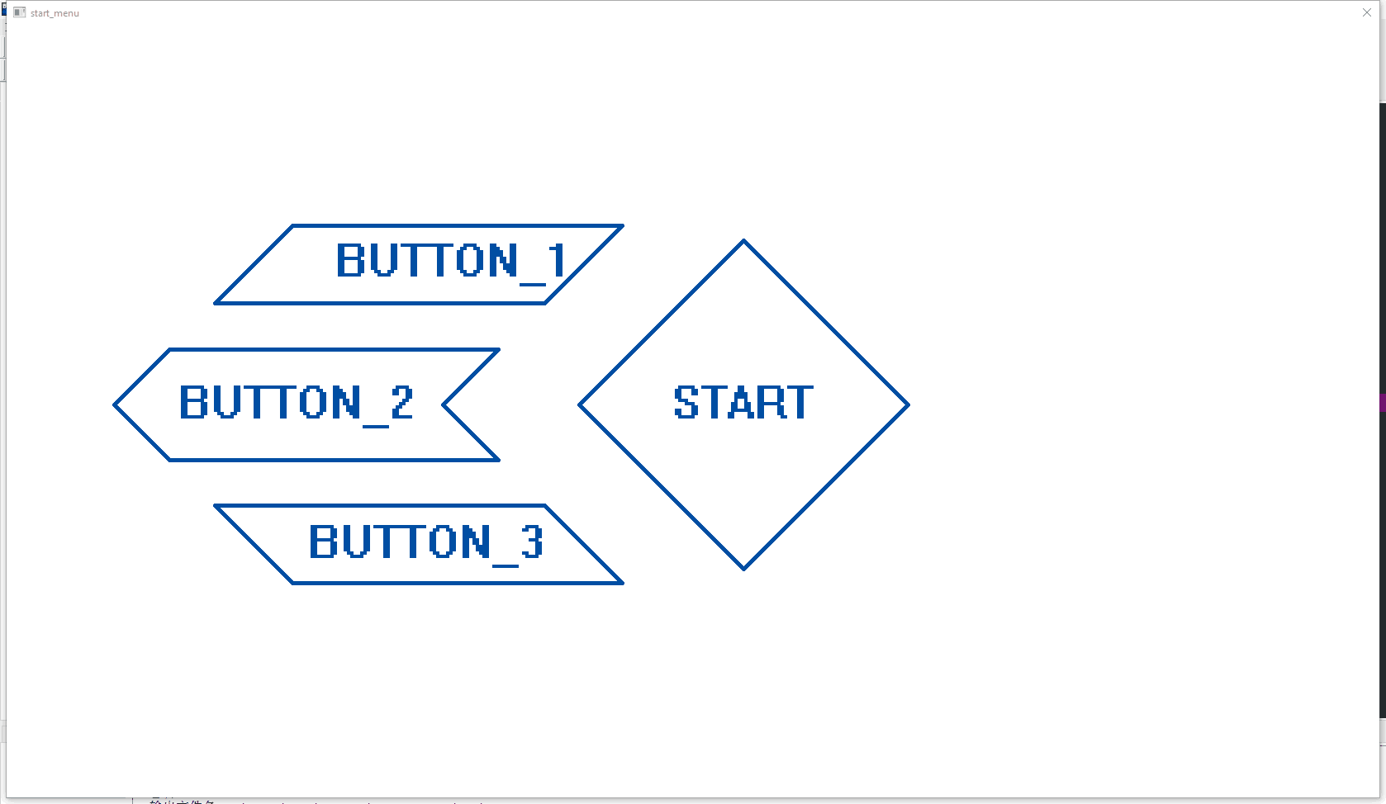
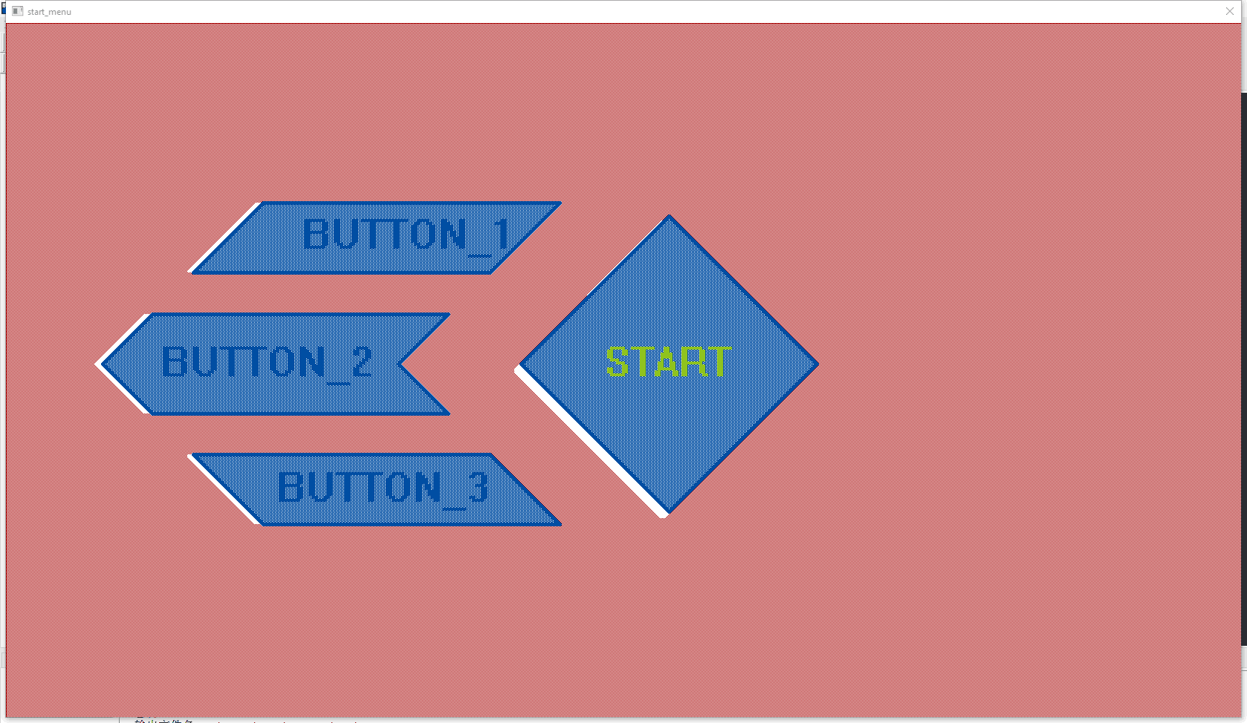
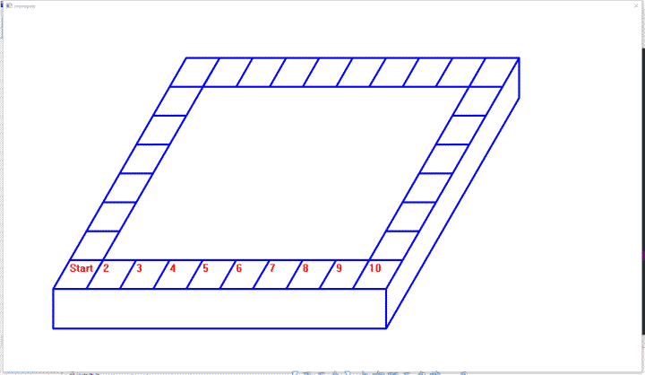
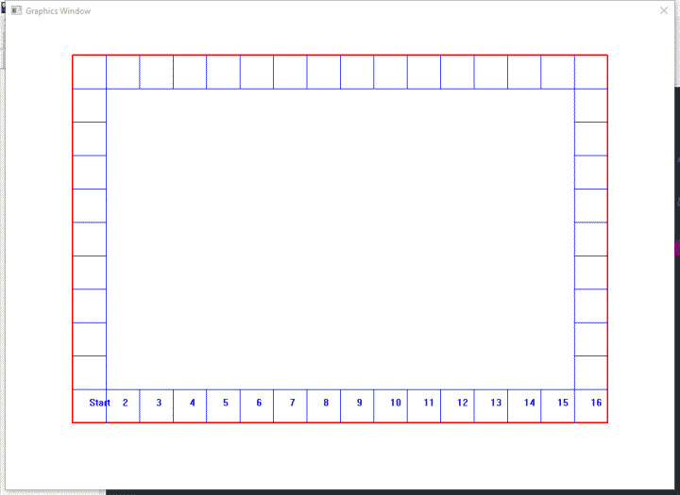
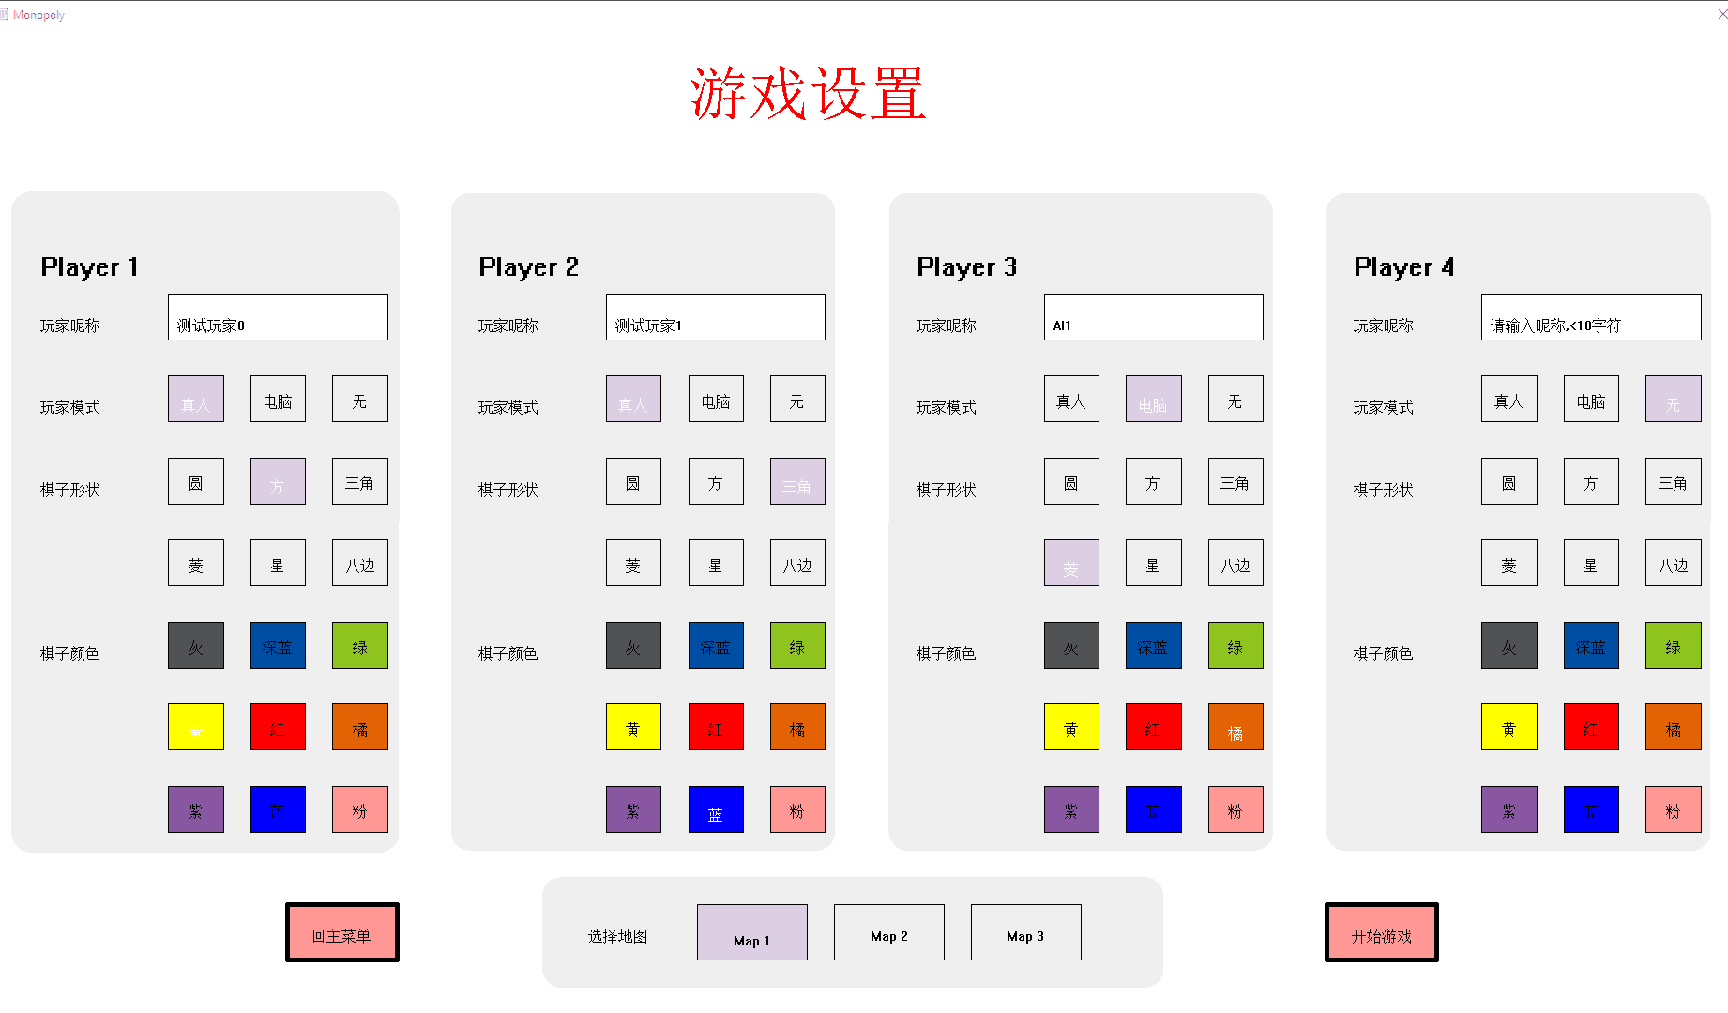
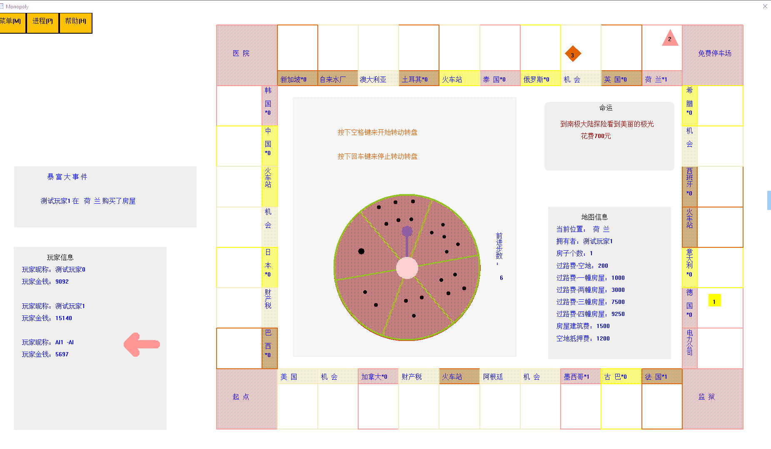
demo

Slide 16
代码实现
Part
02
需求分析
总体设计
部署与运行

Slide 17
1
需求分析
画图需求
操作需求
文件需求
开始界面
设置界面
游戏界面
载入保存界面
帮助界面
鼠标操作
键盘操作
字符操作
存档文件
音乐文件

Slide 18
04 程序文件结构
01 功能模块设计
文件函数结构
多文件构成机制
根据开始菜单返回的值选择调用游戏加载 、帮助、游戏设置等函数。在游戏设置函数结束后调用游戏主函数进行游戏。可以随时根据下拉菜单栏的返回值进行游戏存档及退出等操作。
2
总体设计
03 函数功能描述
02 数据结构设计
初始化函数
画图函数（界面）
回调函数
游戏内核/具体实现函数
地图数据
玩家数据
按钮数据
文本框数据
Notes:
功能模块设计
根据开始菜单返回的值选择调用游戏加载 、帮助、游戏设置等函数。
在游戏设置函数结束后调用游戏主函数进行游戏。
可以随时根据下拉菜单栏的返回值进行游戏存档及退出等操作。

Slide 19
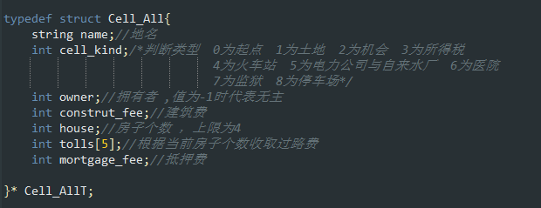
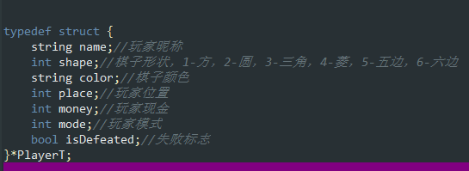
02
数据结构设计
地图数据
土地结构包含代表着土地类型，各种土地价格等各种信息的成员。
地图数组是土地结构指针数组，数组长度39，地图中土地总数为38，数组第39成员为空，做可能会需要的缓冲备用，其余每一个数组成员保存了一个土地格子的所有信息数据。
玩家数据
玩家结构包含代表着玩家昵称、玩家模式等信息的成员。
玩家数组为玩家结构指针数组，其长度为4，即最多保存四位玩家数据，最多支持四位玩家进行此游戏。

Slide 20
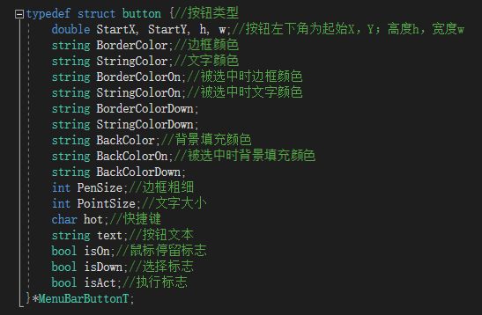
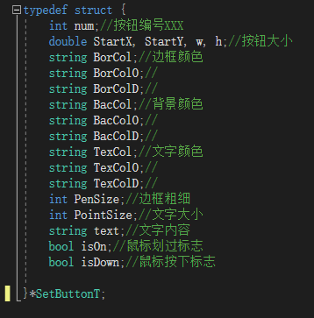
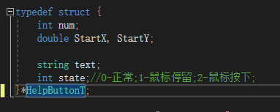
02
数据结构设计
按钮数据
按钮结构众多，基本上每一个界面都有其特化的按钮结构，总体上大致包含了代表按钮位置、按钮状态等各种信息的成员。应用于除动画外所有界面。
按钮数组为按钮结构指针数组，根据不同的按钮需要定义了多个不同的数组，每个数组成员保存着一个按钮的信息。应用于除动画外所有界面。

Slide 21
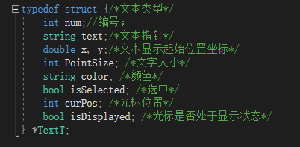
02
数据结构设计
文本框数据
文本框结构包含了代表着文本框编号、文本框位置等各种信息的成员。应用于设置界面、存档界面。
文本框数组为文本框结构指针数组。仅在设置界面中用到。

Slide 22
函数结构
 |  | 初始化图形界面 | 注册鼠标回调函数 | 注册定时器回调函数 | 注册键盘消息回调函数 | 注册字符消息回调函数
degree | 0:播放开场动画 |  |  | Timer_spiral(0) | Ketboard_spiral(0)
 | 1:主菜单 |  | Mouse_StartMenu
 | 2:设置 |  | Mouse_about_Setting |  | KeyBoard_about_Setting | Char_about_Setting
 | 3:游戏主函数 |  | Mouse_Map1 | Timer_Map1() | KeyBoard_Map1
 | 4:载入 |  | Mouse_about_Read
 | 5:保存 |  | Mouse_about_Save |  |  | Char_about_Save
 | 6:主菜单帮助 |  | Mouse_about_Help
 | 7:游戏中帮助 |  | Mouse_about_Help
 | 8:暂停 |  | Mouse_Map1 |  | KeyBoard_about_MenuBar

Slide 23
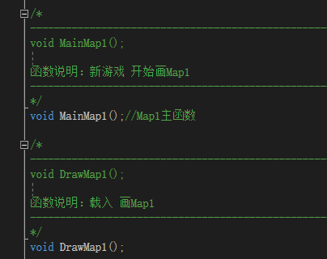
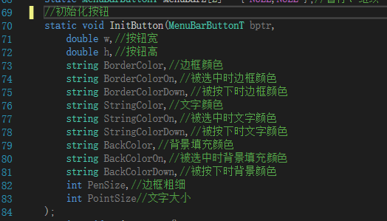
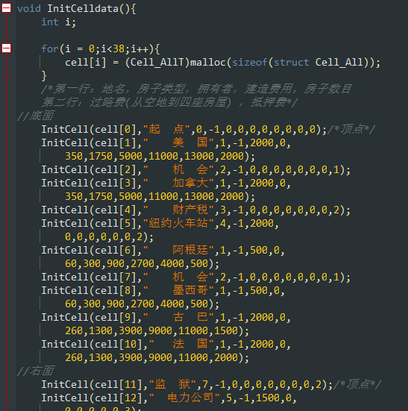
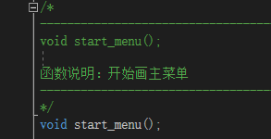
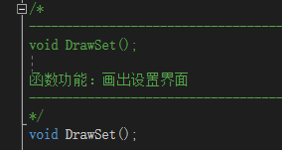
1)初始化函数
玩家数据、地图数据、按钮数据等
03
函数功能描述
2）画图函数
界面

Slide 24
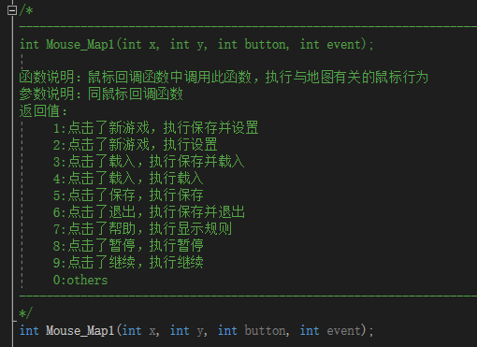
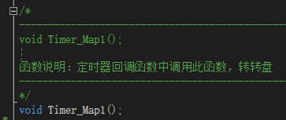
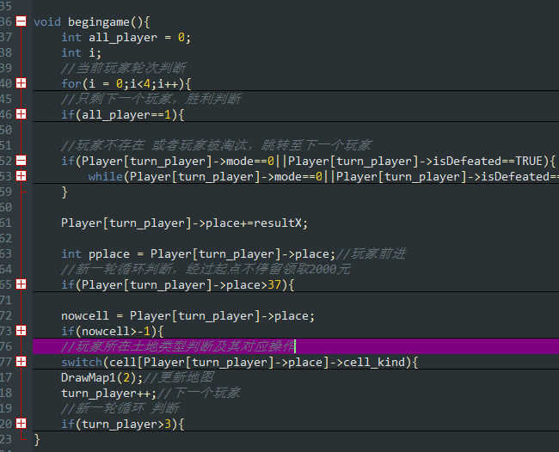
3)回调函数
03
函数功能描述
4)游戏内核/具体实现函数

Slide 25

04
文件功能
文件结构
*.h:存放函数的声明
*.c：函数的具体实现
help:帮助界面的绘制
Map1_demo:地图的绘制以及游戏内核的实现
morecolor：定义了更多的颜色
turntable:转盘的绘制以及转盘转动的实现
save:保存游戏数据
load：读取游戏数据
DrawMenuBar：画下拉菜单栏
setting：玩家设置界面的绘制以及玩家设置数据的载入
start_menu：开始界面的绘制以及实现
files.txt：存放存档数据
ADD YOUR PROJECT TITLE
BLACK
&
AWHITE

Slide 26
部署
&
运行
本文件夹中包含工程文件、exe文件，及存档文件
include文件夹包含所有***.h文件
libgraphics中包含各种库文件
Mycode中包含作者代码
运行游戏时直接点开exe文件即可开始游戏
若读档时缺失file.txt文件则无法读档，若存档文件内容损坏则读取时游戏会崩溃，所以请切勿随意修改
若存档时缺失file.txt文件会自动新建file.txt文件，关闭弹窗后即可正常存档，可无限存档

Slide 27
成果展示
Part
03
我们的超长代码
开始游戏

Slide 28
交流学习
Part
04
(;´༎ຶД༎ຶ`)
(;´༎ຶД༎ຶ`)
(;´༎ຶД༎ຶ`)

Slide 29
GRP5
THANKS
汇报人：管元铭、李吉洋、吴桐

Slide 30

BLACK
&
AWHITE
92
53
25
17
ADD TITLE
ADD TITLE
ADD TITLE
January
February
march
April
IF YOU LIKE THIS POWERPOINT TEMPLATE.
IF YOU LIKE THIS POWERPOINT TEMPLATE.
IF YOU LIKE THIS POWERPOINT TEMPLATE.

Slide 31
01
策略类多人单机游戏——“大富翁世界之旅”
在本次实验中，我们选择设计一款大富翁多人/人机游戏，目的在于在经典游戏的基础上增加规则的多样性、游戏的趣味性、玩家的获得感。
65%
51%
ADD TITLE
IF YOU LIKE THIS POWERPOINT TEMPLATE,PLEASE FOCUS ON ME,YOU WILL GET BETTER.
ADD TITLE
IF YOU LIKE THIS POWERPOINT TEMPLATE,PLEASE FOCUS ON ME,YOU WILL GET BETTER.
25%
-5%
-10%
-17%
-13%

Slide 32
2
ADD TITLE
ADD TITLE
1
IF YOU LIKE THIS POWERPOINT TEMPLATE.
IF YOU LIKE THIS POWERPOINT TEMPLATE.
目
标
3
ADD TITLE
ADD TITLE
4
IF YOU LIKE THIS POWERPOINT TEMPLATE.
IF YOU LIKE THIS POWERPOINT TEMPLATE.

Slide 33
04
在此添加标题
STEP 03
ADD TITLE
Just for today I will exercise my soul in three ways. I will do somebody a good turn and not get found out.
STEP 02
ADD TITLE
Just for today I will exercise my soul in three ways. I will do somebody a good turn and not get found out.
STEP 01
ADD TITLE
Just for today I will exercise my soul in three ways. I will do somebody a good turn and not get found out.

Slide 34
01
在此添加标题
Just for today I will exercise my soul in three ways. I will do somebody a good turn and not get found out: If anybody knows of it, it will not count. I will do at least two things I don‘t want to do—just for exercise. I will not show anyone that my feelings are hurt: they may be hurt, but today I will not show it.
ADD YOUR TITLE
ADD YOUR TITLE
ADD YOUR TITLE
IF YOU LIKE THIS POWERPOINT TEMPLATE,PLEASE FOCUS ON ME,YOU WILL GET BETTER.
IF YOU LIKE THIS POWERPOINT TEMPLATE,PLEASE FOCUS ON ME,YOU WILL GET BETTER.
IF YOU LIKE THIS POWERPOINT TEMPLATE,PLEASE FOCUS ON ME,YOU WILL GET BETTER.

Slide 35

03
在此添加标题
Just for today I will exercise my soul in three ways. I will do somebody a good turn and not get found out: If anybody knows of it, it will not count. I will do at least two things I don‘t want to do—just for exercise. I will not show anyone that my feelings are hurt: they may be hurt, but today I will not show it.
48%
94%
88%
TITLE HERE
46%
TITLE HERE
39%
TITLE HERE
TITLE HERE
TITLE HERE

Slide 36
整体框架
1
整体框架
ADD YOUR TITLE
35%
IF YOU LIKE THIS POWERPOINT TEMPLATE.
ADD YOUR TITLE
总体设计
IF YOU LIKE THIS POWERPOINT TEMPLATE.
44%
ADD YOUR TITLE
25%
IF YOU LIKE THIS POWERPOINT TEMPLATE.
ADD YOUR TITLE
15%
IF YOU LIKE THIS POWERPOINT TEMPLATE.

Slide 37



Just for today I will exercise my soul in three ways. I will do somebody a good turn and not get found out: If anybody knows of it, it will not count.
PHOTO’S
3D SHOW
ADD YOUR TITLE
ADD YOUR TITLE
ADD YOUR TITLE

Slide 38
04
在此添加标题
Just for today I will exercise my soul in three ways. I will do somebody a good turn and not get found out: If anybody knows of it, it will not count.
ADD TITLE
IF YOU LIKE THIS POWERPOINT TEMPLATE.
1
ADD TITLE
IF YOU LIKE THIS POWERPOINT TEMPLATE.
2
ADD TITLE
IF YOU LIKE THIS POWERPOINT TEMPLATE.
3

Slide 39
03
在此添加标题
Just for today I will exercise my soul in three ways. I will do somebody a good turn and not get found out: If anybody knows of it, it will not count. I will do at least two things I don‘t want to do—just for exercise. I will not show anyone that my feelings are hurt: they may be hurt, but today I will not show it.
94%
63%
42%
TITLE HERE
23%
TITLE HERE
TITLE HERE
TITLE HERE

Slide 40
CURVES
MULTI-LINES
ADD TITLE
1
Just for today I will exercise my soul in three ways. I will do somebody a good turn and not get found out.
Just for today I will exercise my soul in three ways. I will do somebody a good turn and not get found out: If anybody knows of it, it will not count.
ADD TITLE
2
Just for today I will exercise my soul in three ways. I will do somebody a good turn and not get found out.
59
MILLION
ADD TITLE
3
Just for today I will exercise my soul in three ways.
Just for today I will exercise my soul in three ways. I will do somebody a good turn and not get found out.
ADD TITLE
4
Just for today I will exercise my soul in three ways. I will do somebody a good turn and not get found out.

